Slide 1
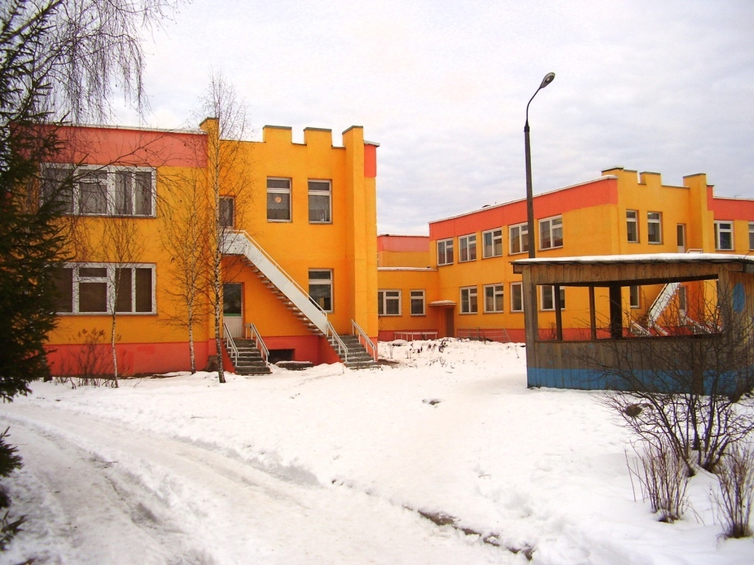
МБДОУ детский сад «Солнышко» Кардымовского района Смоленской области
ПРЕДСТАВЛЯЕТ

Slide 2
Васькина Людмила Александровна
Воспитатель первой квалификационной категории;
Образование- высшее;
Педагогический стаж- 18 лет;
Ответственный за мини-музей;
Кредо: Принимать ребенка таким, какой он есть, чтобы в любых обстоятельствах он был уверен в неизменности своей любви к нему.

Slide 3
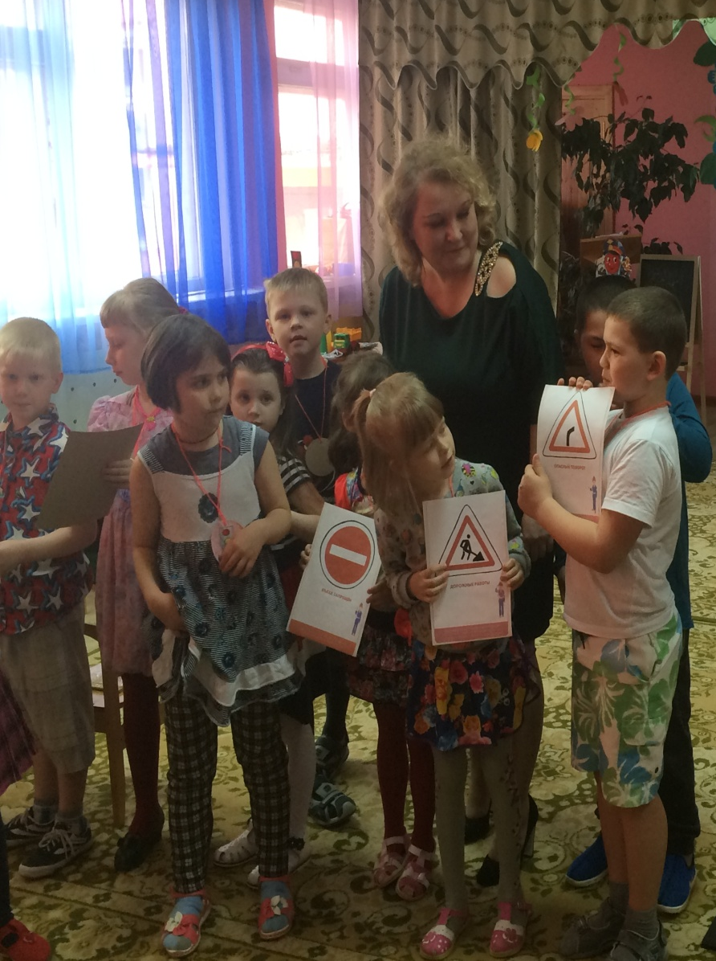
Я люблю свою работу

Slide 4
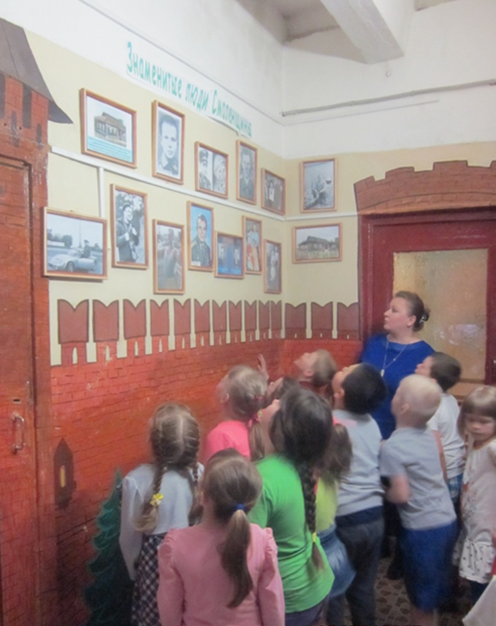
Я люблю свою работу…

Slide 5
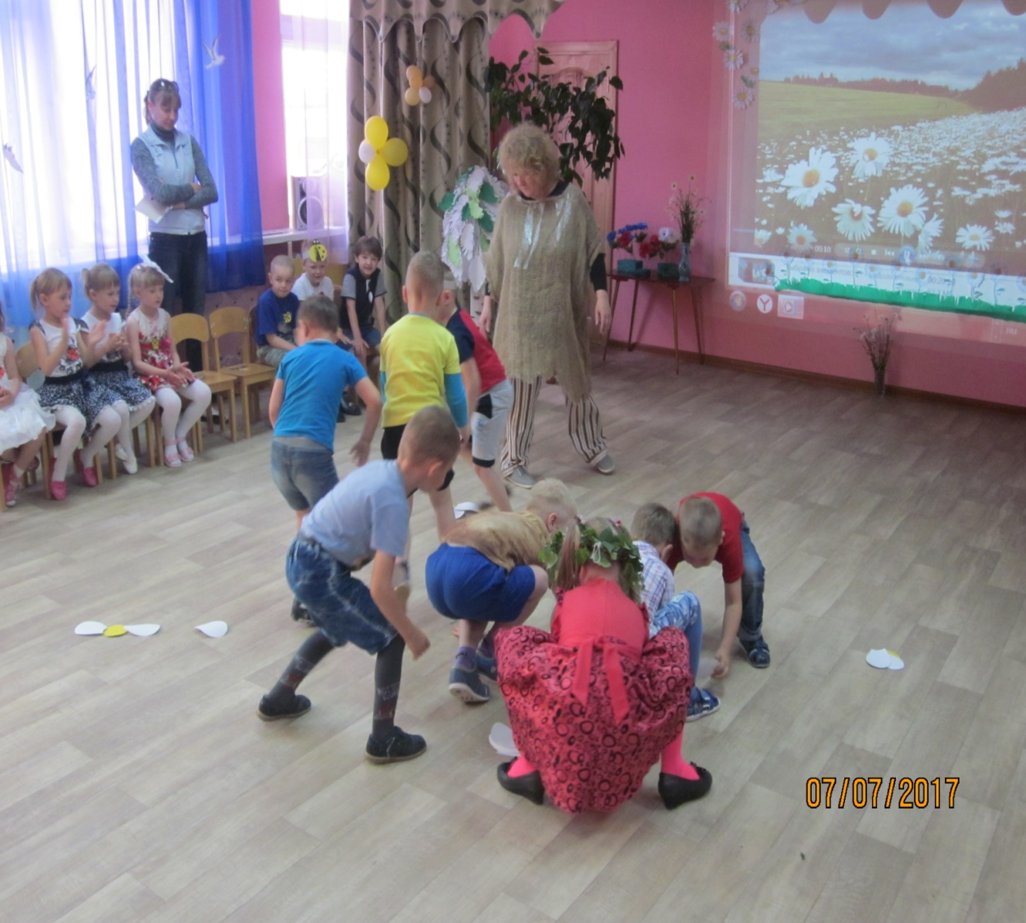
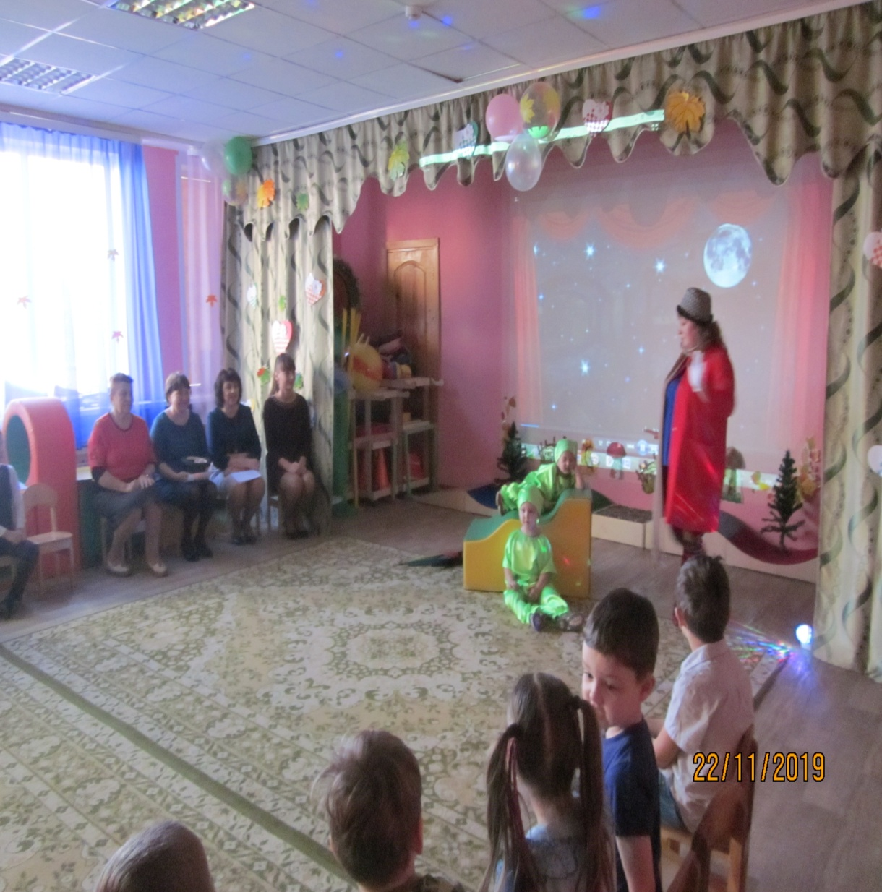
Я люблю свою работу…

Slide 6
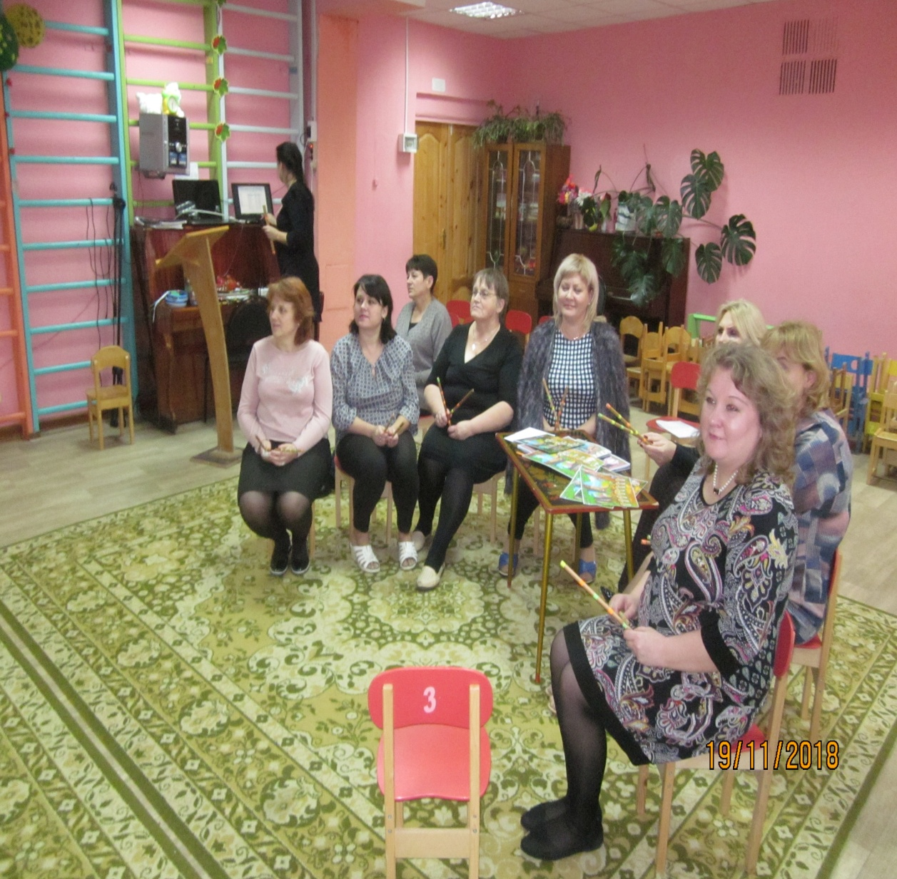
Я люблю свою работу…

Slide 7
«Если мы хотим лучше жить, нужно, чтобы страна была более привлекательнее для всех, и у нас нет и не может быть никакой другой объединяющей идеи кроме патриотизма» президент РФ В.В. Путин
Смоленская земля – наша малая Родина. Чтобы считать себя ее сыном или дочерью необходимо ощутить духовную жизнь своего народа, принять русский язык, историю и культуру как свои собственные.

Slide 8
Концепция:
Становление человека как гражданина должно начинаться с его малой Родины – родного поселка.
Невозможно вырастить настоящего патриота без знания истории.
Любовь к большому надо прививать с малого: любовь к родному городу, краю, наконец, к большой Родине.

Slide 9
ТЕМА: «Приобщение старших дошкольников к традициям родного края, природному окружению посредством музейной педагогики с использованием краеведения»

Slide 10
Система работы
Рабочая программа дополнительного образования«Мини-музей в ДОУ «Край Смоленский» для детей 5-7 лет»
Рабочая программа родительского клуба «С чего начинается Родина»
Рабочая программа детского объединения по краеведению «Юный краевед»

Slide 11
Цель: познакомить детей с историей Смоленского края: как жили наши предки, его достопримечательности, знаменитыми людьми, воинской славой посредством музейной педагогики.

Slide 12
Задачи
- Обогатить предметно развивающую среду ДОУ;
- Сформировать у дошкольников представления о музее;
- Обогатить воспитательно-образовательное пространство новыми формами;
- Сформировать и укрепить знания детей об историческом прошлом своей Родины, родного города (посёлка) и детского сада;
-Обогатить словарный запас детей в соответствии с возрастными характеристиками, новыми понятиями и историческими данными о родном крае;
-Пропагандировать работу мини-музея среди родителей воспитанников через совместную с педагогами поисковую деятельность.

Slide 13
Формы работы:
Беседы;
Экскурсии к историческим местам и памятникам района
Музыкально-литературные композиции
Встречи с интересными людьми
Показ спектаклей и сценок
Продуктивная деятельность детей
Праздничные мероприятия
Выставки творческих работ детей и родителей

Slide 14
Ожидаемые результаты:
- У ребёнка появится шанс стать интеллигентным человеком, с детства приобщённым к культуре и к одному из её замечательных проявлений – музею.
- Дети, полюбив и освоив музейное пространство, станут в старшем возрасте наиболее благодарными и восприимчивыми посетителями музейных выставок и культурных событий, приобретут познавательный интерес к «настоящему» музею.
- У детей формируется ценностное отношение к истории, появляется интерес к музеям и выставкам, развивается эмоциональный отклик.

Slide 15
Результаты стартовой и итоговой диагностики работы с детьми и родителями
 | Сформированность знаний о культуре, достопримечательностях, знаменитых людях своего района, сведениях из истории своего района. |  | Сформированность знаний о природных богатствах своего района и правилах, экологически грамотного поведения в быту и природе.
 | 2017 | 2019 | 2017 | 2019
низкий | 50% | 0% | 45% | 0%
средний | 45% | 25% | 45% | 25%
высокий | 5% | 75% | 10% | 75%
 | Повышение родительской компетентности в вопросах знаний о малой Родине: природе, истории, культуре. | Рост посещаемости родителями мероприятий по вопросам краеведческого характера.
2017г | 45% | 45%
2019г | 85% | 85%

Slide 16
Что такое мини-музей
- Занимает небольшое пространство;
- Нет ограничений во времени;
- Интерактивен;
- Совместное участие детей и родителей
Мини-музей позволяет расширить кругозор дошкольников, сформировать проектно-исследовательские умения и навыки, организовать развивающую среду детского сада наиболее функциональным образом для более целостного восприятия детьми дошкольного возраста исторических событий, связанных с родным краем.

Slide 17
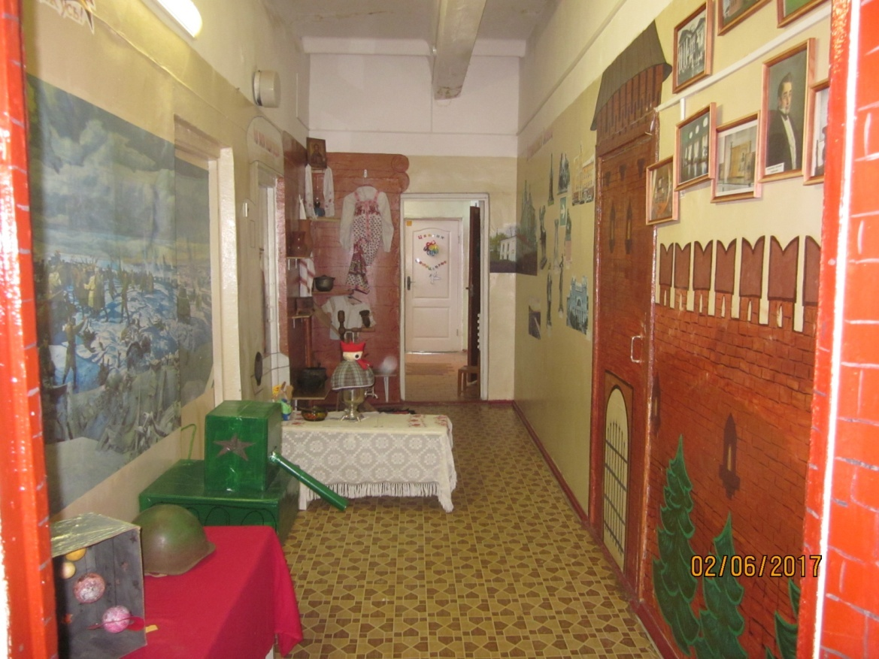

Slide 18
Основные направления работы
Как жили наши предки
Достопримечательности Смоленска
Мы - помним, мы – гордимся!
Знаменитые люди Смоленщины

Slide 19
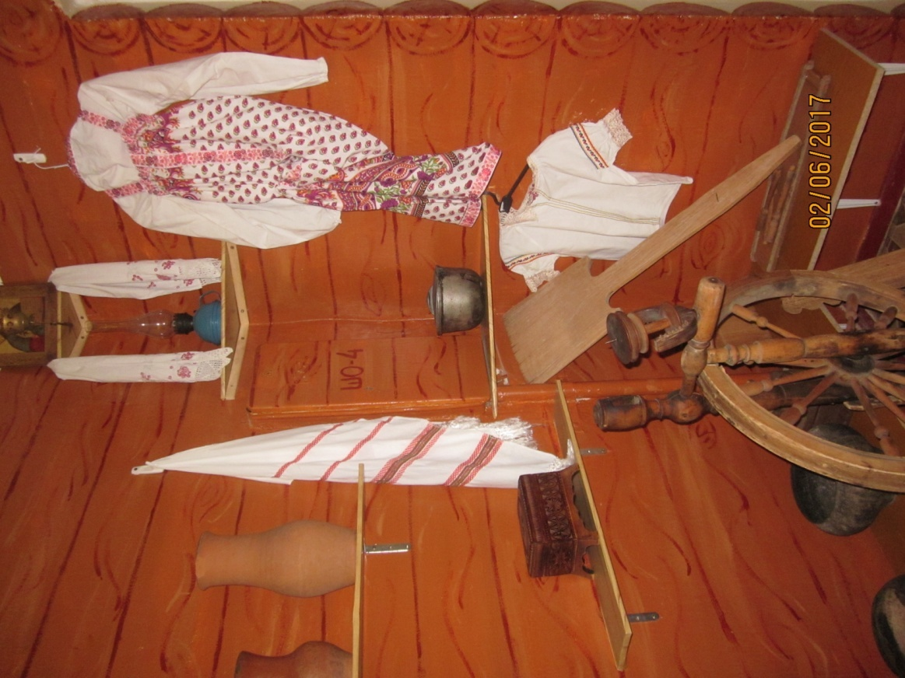
Как жили наши предки

Slide 20
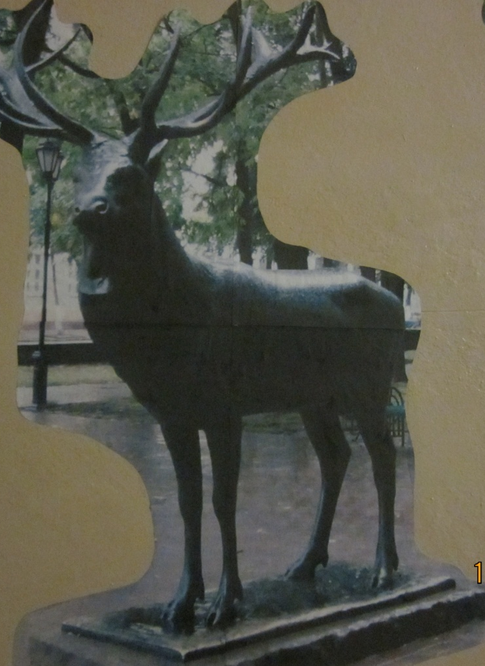
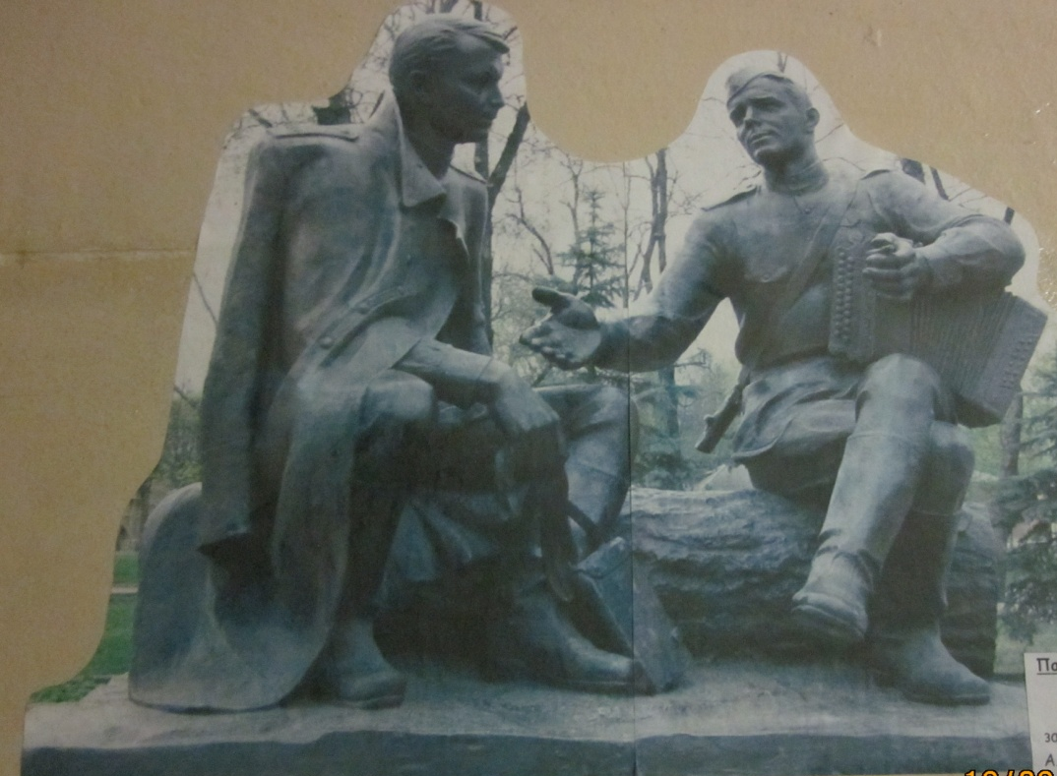
Достопримечательности Смоленска

Slide 21
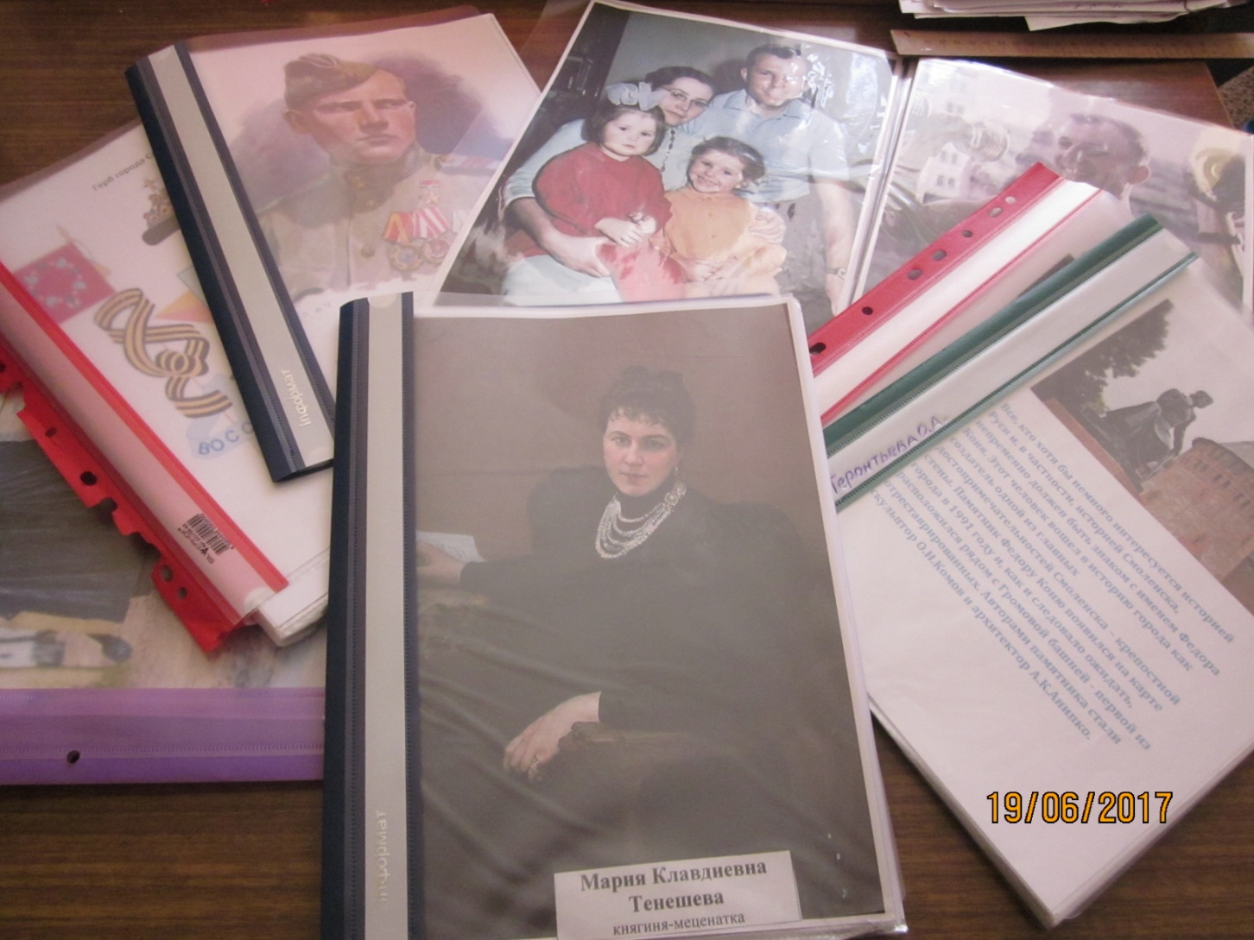
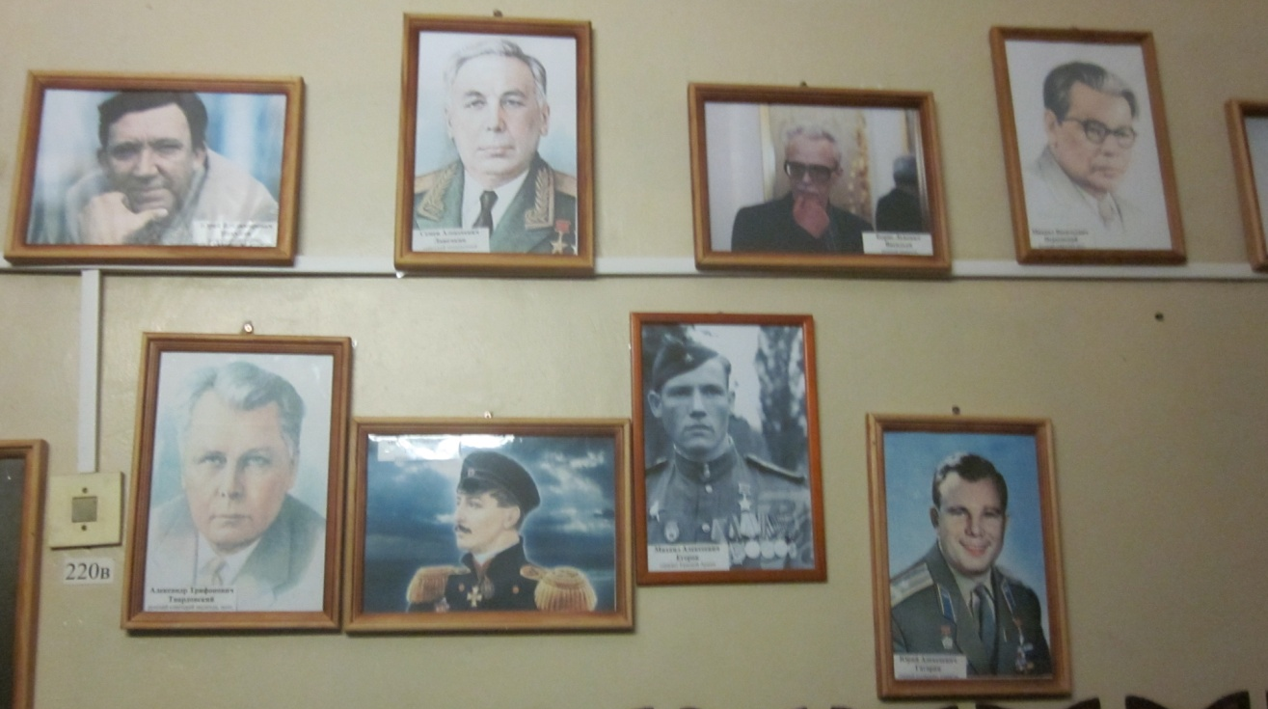
Знаменитые люди Смоленщины

Slide 22
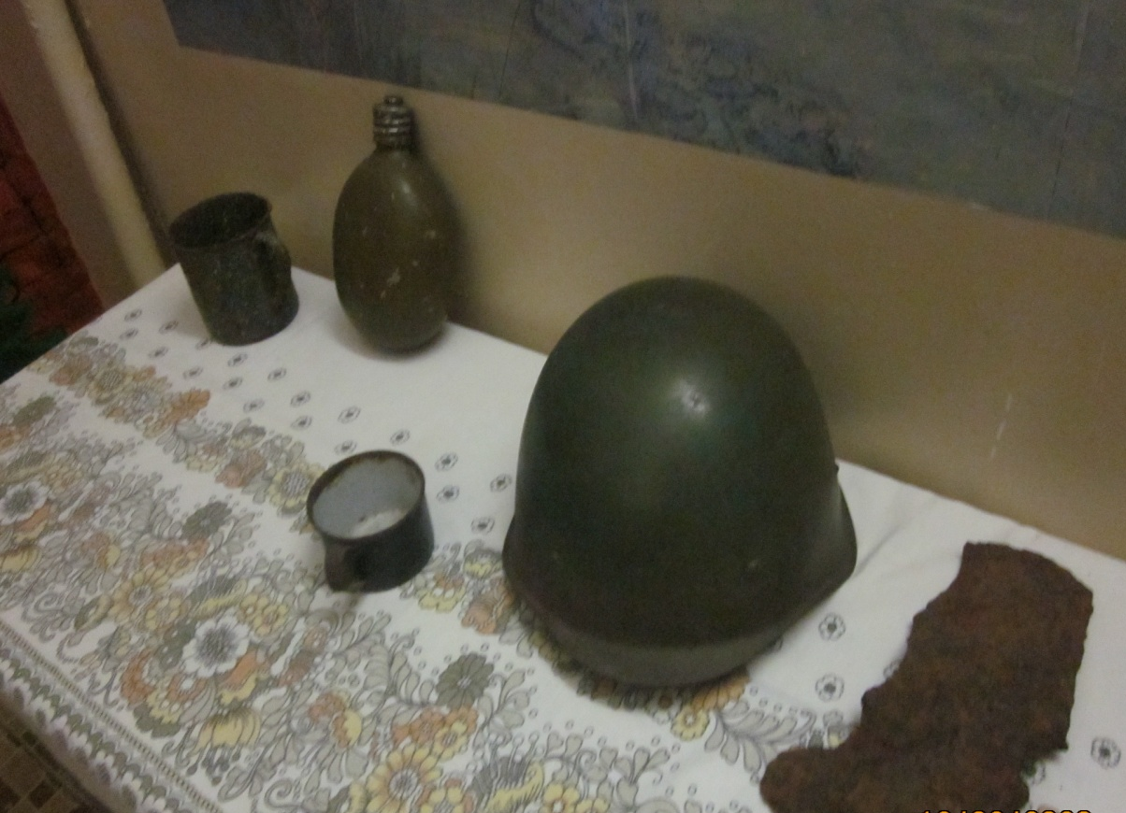
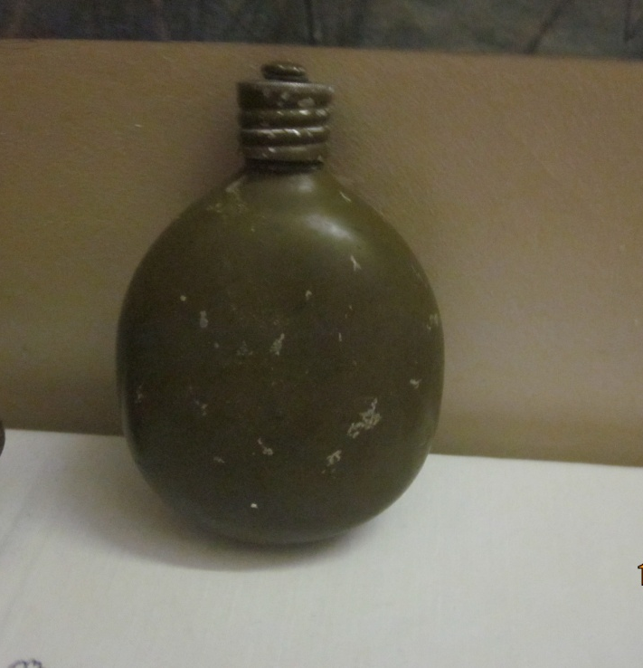
Мы – помним, мы - гордимся

Slide 23
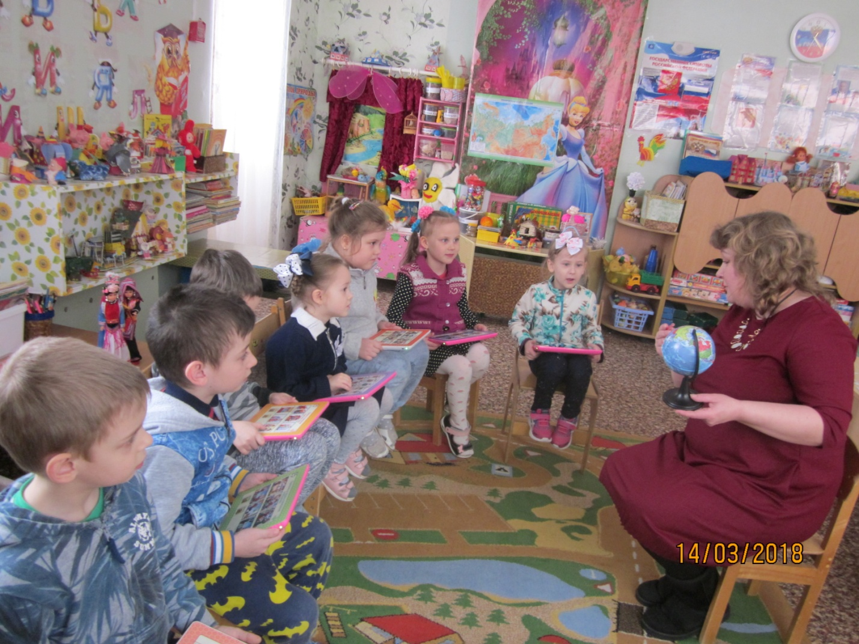
Мероприятия

Slide 24
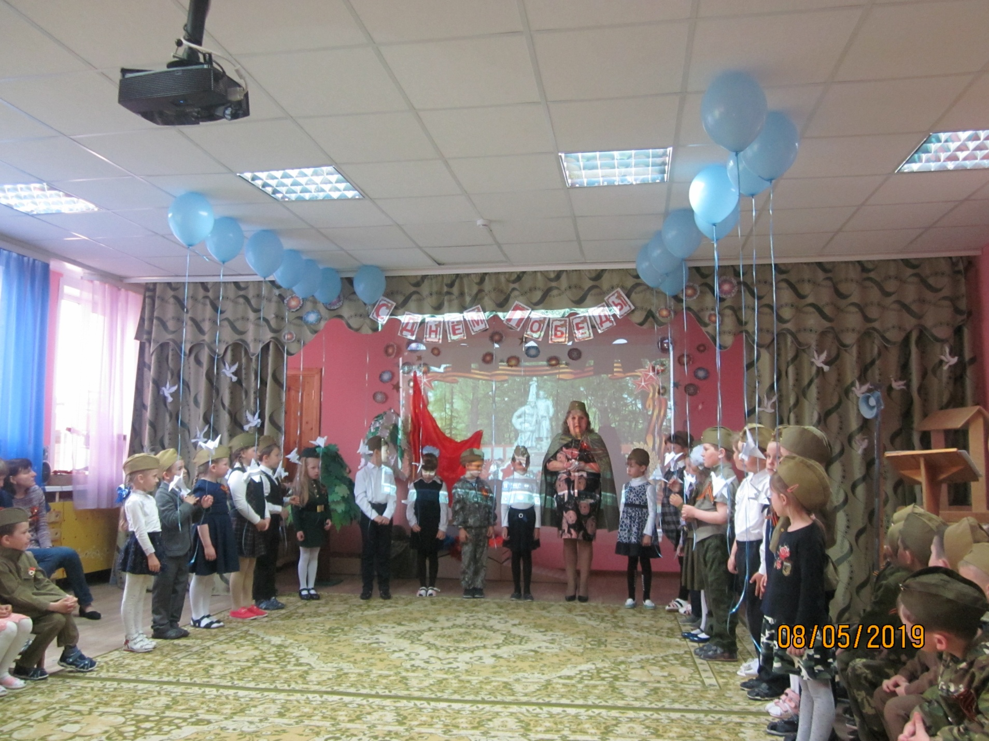
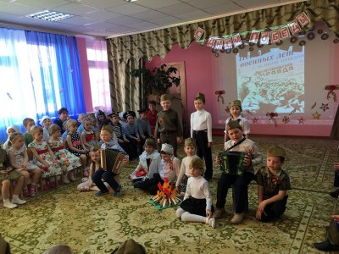
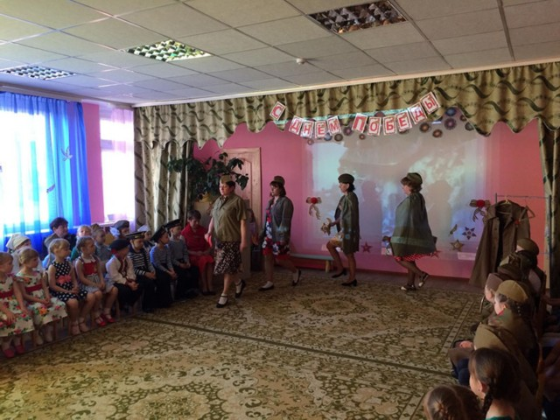

Slide 25
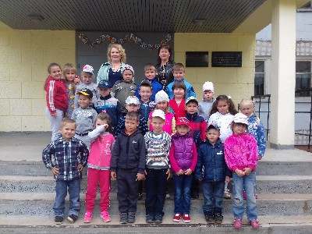
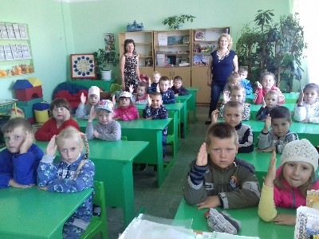
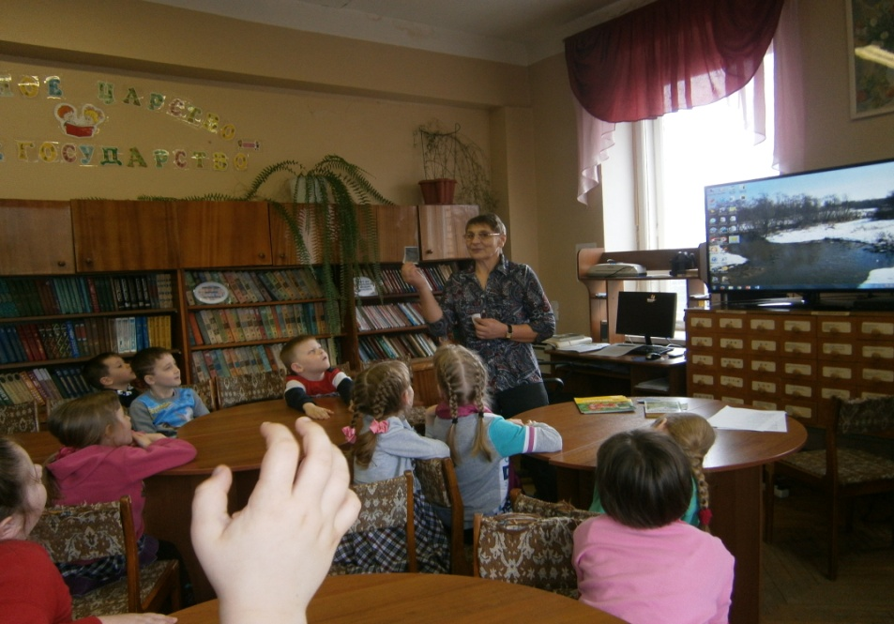
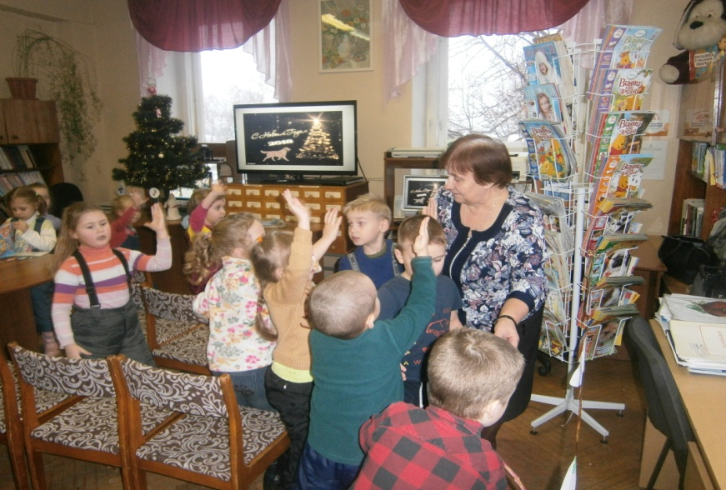

Slide 26
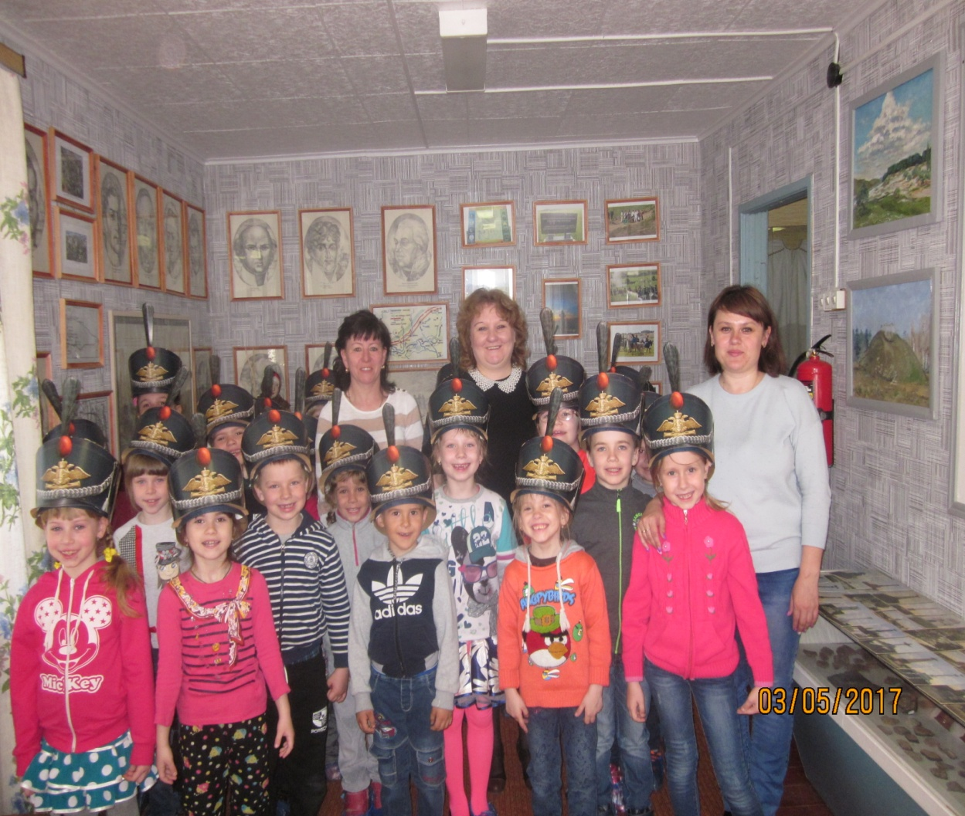
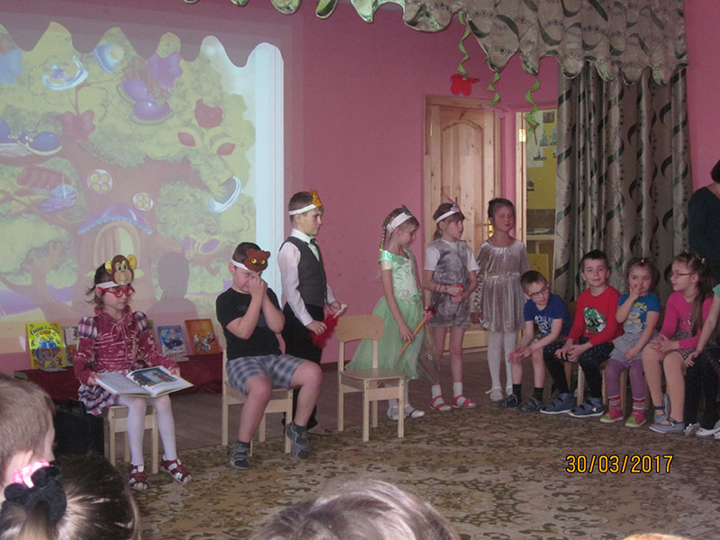

Slide 27
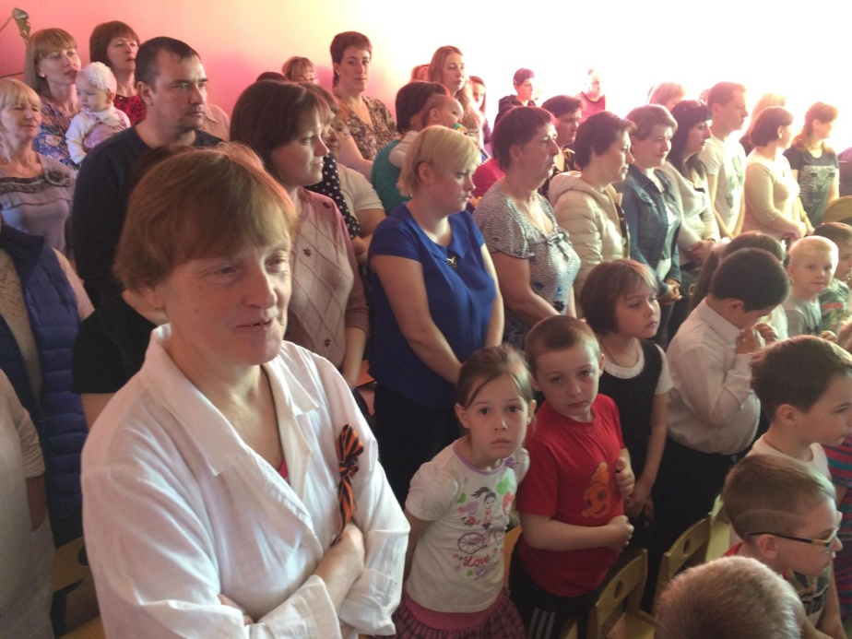
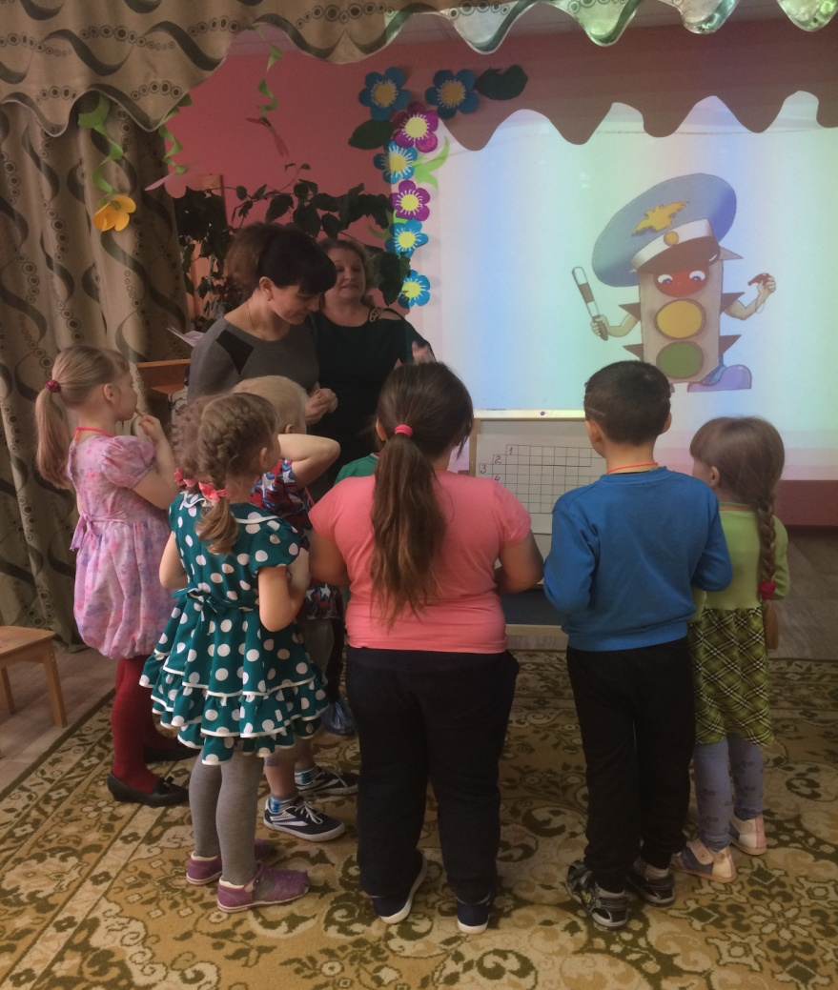
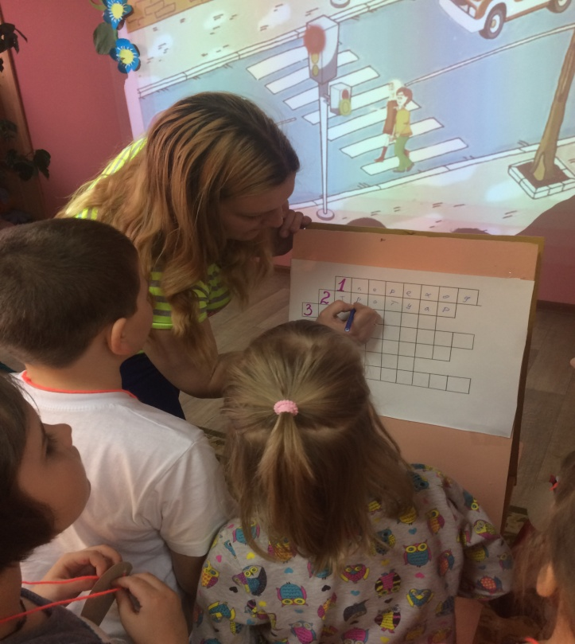
Сотрудничество с родителями

Slide 28
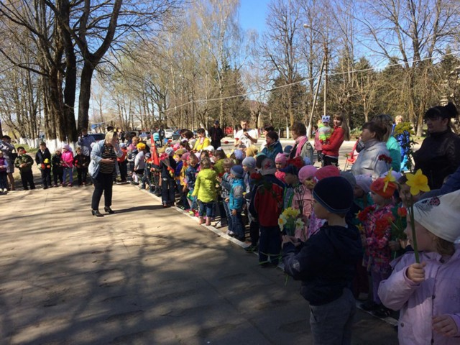
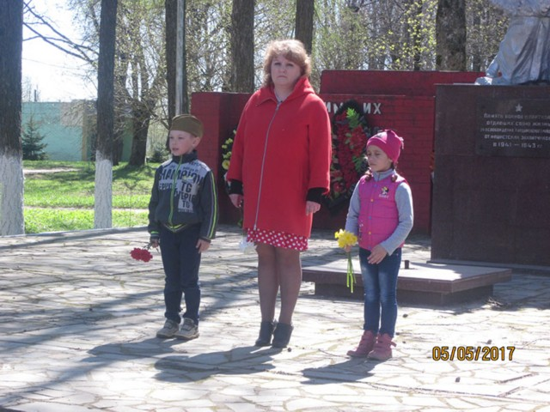
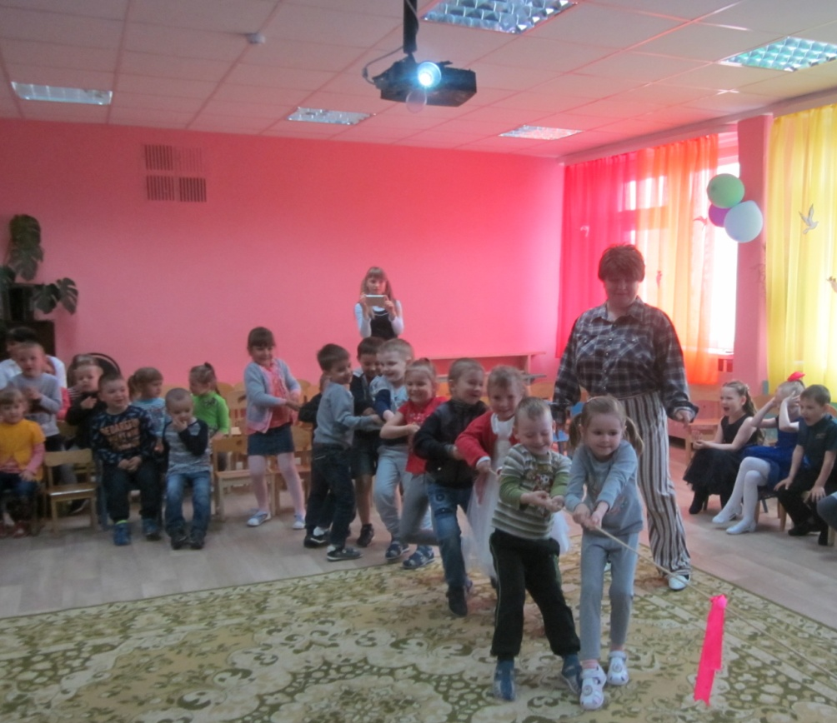

Slide 29
Приходите к нам в музей
Хорошо что в детском саду есть музей!
Значит, нить времен не прервалась!
Значит вместе все-таки сумеем
С прошлым удержать незримо связь.

Slide 30
СПАСИБО
ЗА ВНИМАНИЕ

